Slide 1
Controle de Estoques

Slide 2
Introdução
Objetivos dessa transmissão
O que é um Estoque
Custos - Cadastro de Estoque/ Natureza de operação
Ajuste de saldos
Emissão de notas (entradas/ transferências e remessas)
Balanço
Relatórios

Slide 3

Objetivos desse Webinar
Explicar o conceito de Estoque
Apresentar as soluções no ERP Microvix que possibilita o controle de estoque
Alertar sobre o processo correto para que o usuário escolha o formato de trabalho a seguir.

Slide 4

O que é estoque?
“São materiais e suprimentos que uma empresa ou instituição mantém, seja para vender ou para fornecer. insumos ou suprimentos para o processo de produção”. “Quaisquer quantidades de bens físicos mantidos de forma improdutiva, por algum intervalo de tempo.”
.

Slide 5

Benefícios

Slide 6
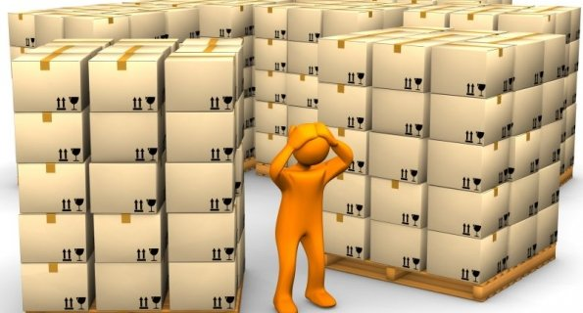
Desvantagens

Slide 7

Como ter um controle?

Slide 8

Parametrização

Slide 9
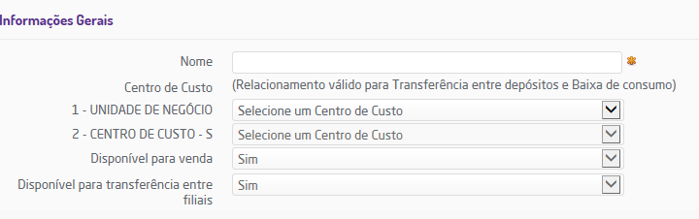
Cadastro de Depósitos
Suprimentos> Estoque> Cadastros auxiliares> Depósito

Slide 10
Custos
Custo Icms : Custo ICMS que consta no cadastro do produto.
Custo Total : Custo Líquido do cadastro de produto (Custo c/ICMS + Acréscimo [+ IPI, Se a empresa NÃO se credita de IPI] + Frete + Despesas + Valor Substituição).
Custo Médio: Último custo médio calculado, conforme consta no cadastro do produto - Cálculo do Custo Médio ( ( ( custoMedioAnteriorANota * saldoAtualAnteriorAnota ) + ( custoProdutoNota * quantidadeProdutoNota ) ) / ( saldoAtualAnteriorAnota + quantidadeProdutoNota ) )
Custo Indexado : Custo Indexado que consta no cadastro do produto, Soma do valor de Produto + IPI + Royalties (desenvolvido exclusivamente para um cliente para controle gerencial, mas não tem valor contábil ou fiscal). O valor é informando pelo próprio usuário no cadastro do produto.
Custo Ult. Compra : É o valor que o produto entrou na último da compra.
Preço de venda : Preço constante no cadastro do produto, refere-se a composição do custo para venda + markup.
Custo líquido: é o custo efetivo do produto, ou seja Custo ICMS + Frete + Despesas + Subst. Tributária + IPI

Slide 11
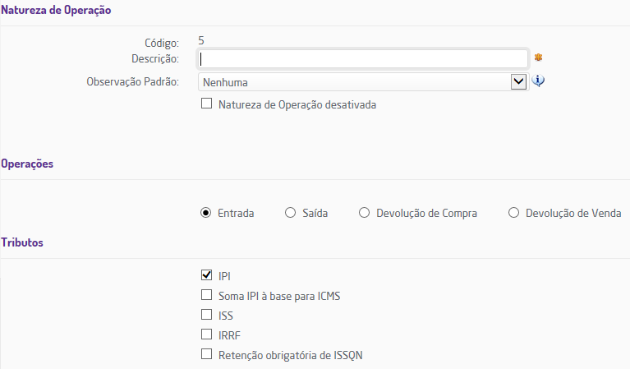
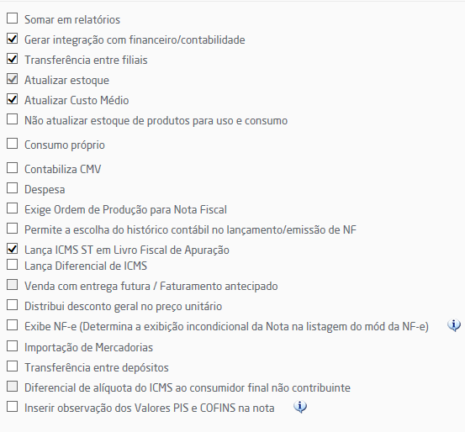
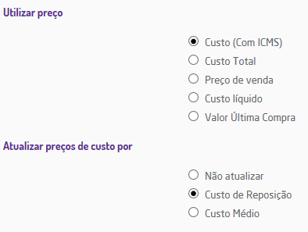
Natureza de Operação
Faturamento> Cadastros Auxiliares> Natureza de Operação

Slide 12
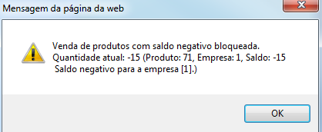
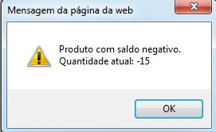
Bloqueio/ Alerta de Estoque Negativo
1- Parâmetros Globais > Faturamento Gerais> Bloquear produtos sem saldo em estoque (bloqueia o produto sem saldo para venda).
2- Parâmetros Globais > Frente de loja > Alerta estoque negativo (emite apenas um alerta no momento da venda).

Slide 13

E quais as possibilidades de controlar movimentações?

Slide 14
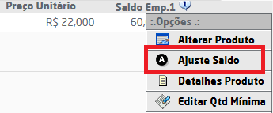
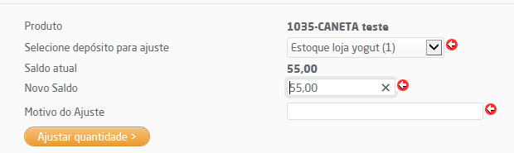
Ajuste de Saldo
Suprimentos> estoque> pesquisa>

Slide 15
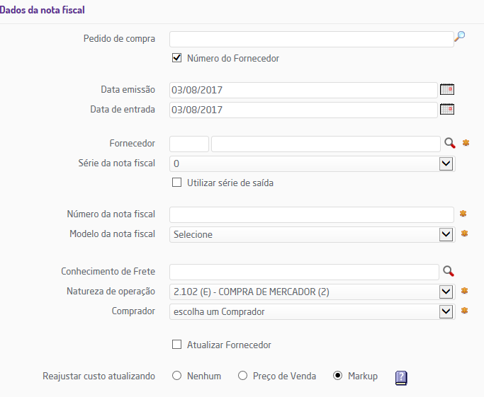
Entradas de Notas
Suprimentos> estoque> Entrada de compras

Slide 16
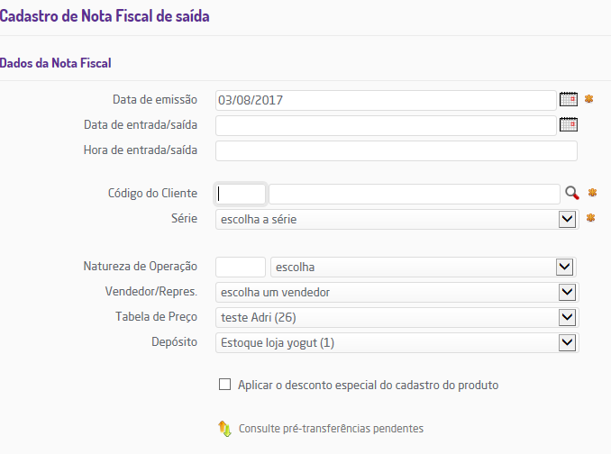
Notas de devolução
Faturamento> Emissão de Nota fiscal> Utilize uma natureza de operação de devolução.

Slide 17
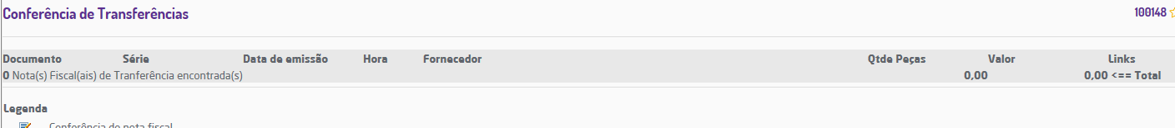
Transferência entre Filiais
Faturamento> Emissão de Nota fiscal> Utilize uma natureza de operação de Transferência entre Filiais
Suprimentos> transferência> conferencia:

Slide 18

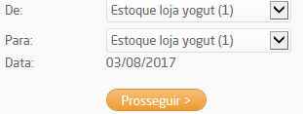
Transferência entre depósitos
Faturamento> Emissão de Nota fiscal> Ao final da página:

Slide 19
Transferências de Remessa
Faturamento> Emissão de Nota fiscal> Utilize uma natureza de operação condizente.

Slide 20
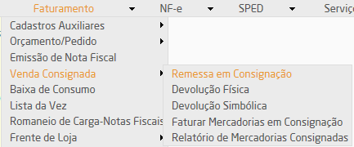
Consignação
Faturamento> Venda Consignada>

Slide 21
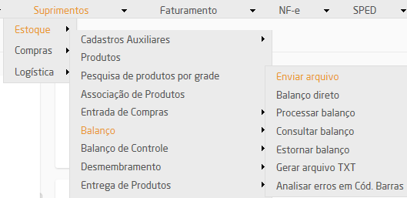
Balanço
Suprimentos> Balanço

Slide 22
Relatórios de saldo
Exportador de dados
Registro de Inventário
Saldo por empresa
Histórico de Movimento
Saldo em Estoque
Compra/Venda e Saldo por empresa

Slide 23
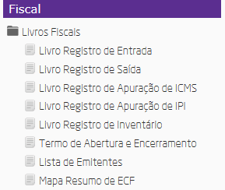
Relatórios Fiscais

Slide 24

Linx Microvix - Controle de Estoques

Slide 25
Obrigada
Equipe de Apoio

